Slide 1
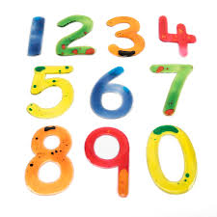

Shirley Heath L’argent de poche| Year 4| Autumn 2
Vocabulary –numbers
21 vingt et un | 26 vingt-six
22 vingt-deux | 27 vingt-sept
23 vingt-trois | 28 vingt-huit
24 vingt-quatre | 29 vingt-neuf
25 vingt-cing | 30 trente
C’est combien? | How much is it?
Un euro | One Euro
Vocabulary – opinions
Je préfère…. | I prefer
C’est super | It’s great
C’est nul | It’s awful
J’adore | I love
J’aime | I like
Je n’aime pas… | I don’t like…
Je déteste | I hate
Miam! | Yum!
Berk! | Yuck!
C’est magnifique | It’s magnificent
C’est fantastique | It’s fantastic
ça | that
Vocabulary – toys
Un CD | A CD
Un ballon | A large ball
Une console | A games console
Une peluche | A cuddly toy
Une poupée | A doll
J’ai ... | I have ...
Je n’ai pas de… | I don’t have…

